Slide 1

klasa I
moduł 05
HOUSES
PI Synergia początkowej nauki języka obcego z edukacją wczesnoszkolną i technologiami informacyjno-komunikacyjnymi.
Projekt współfinansowany przez Europejski Fundusz Społeczny w ramach Programu Operacyjnego Kapitał Ludzki.
Priorytet III Wysoka jakość systemu oświaty, Działanie 3.3 Poprawa jakości kształcenia, Poddziałanie 3.3.4 Modernizacja treści i metod kształcenia – projekty konkursowe.

Slide 2
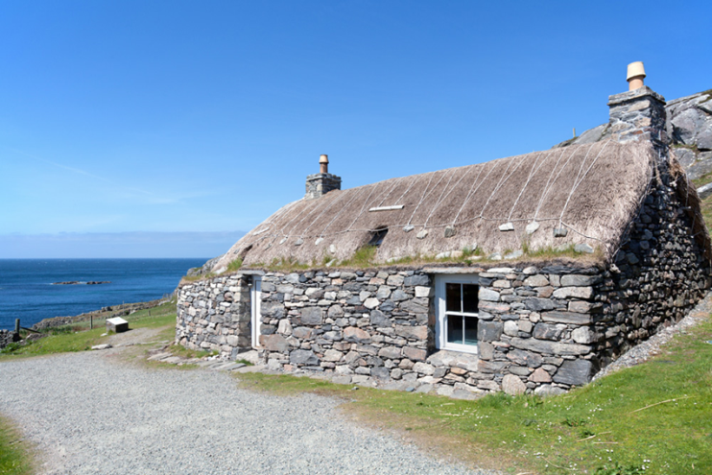
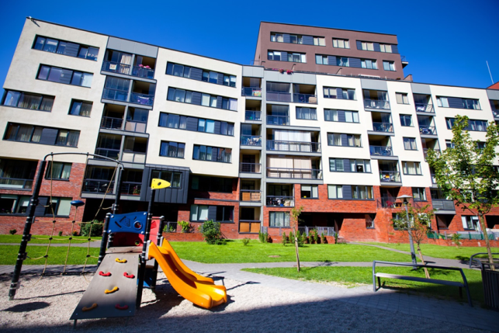
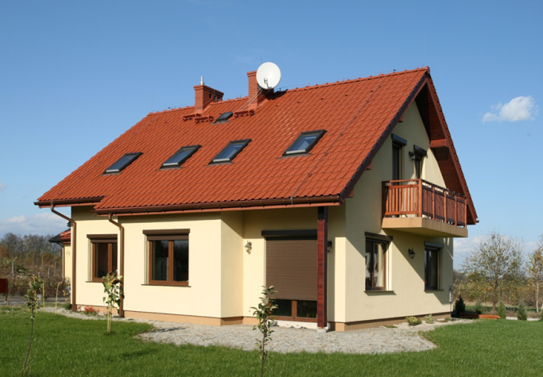
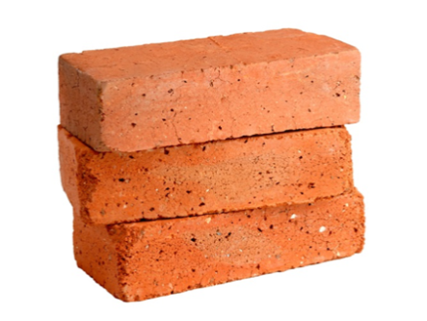
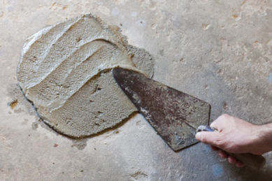

Houses & materials

Slide 3

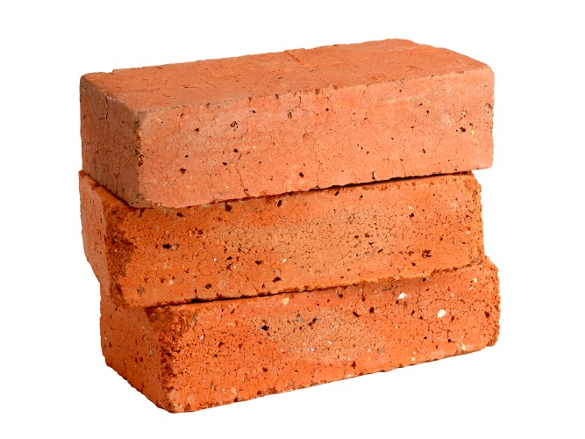
A house
bricks

Slide 4


A block of flats
concrete

Slide 5
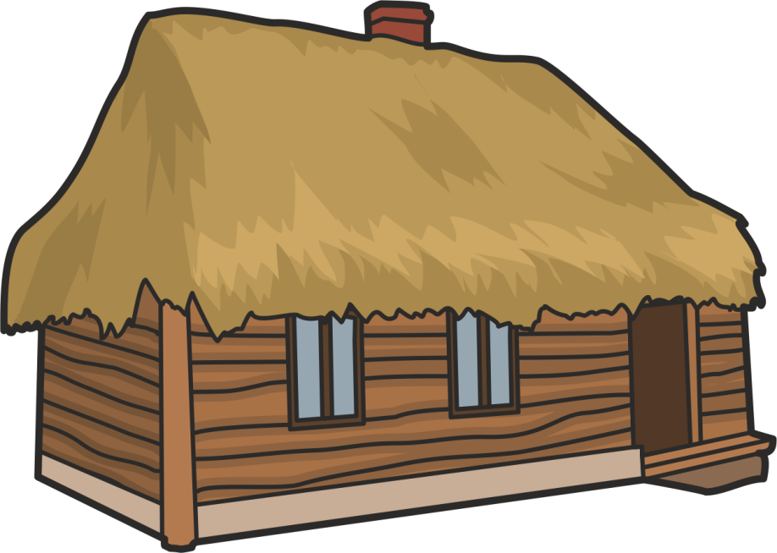
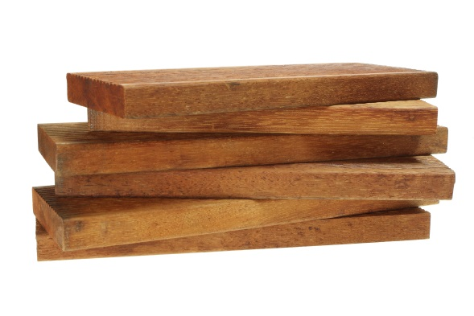
A cottage
wood

Slide 6

Houses on stilts
wood

Slide 7
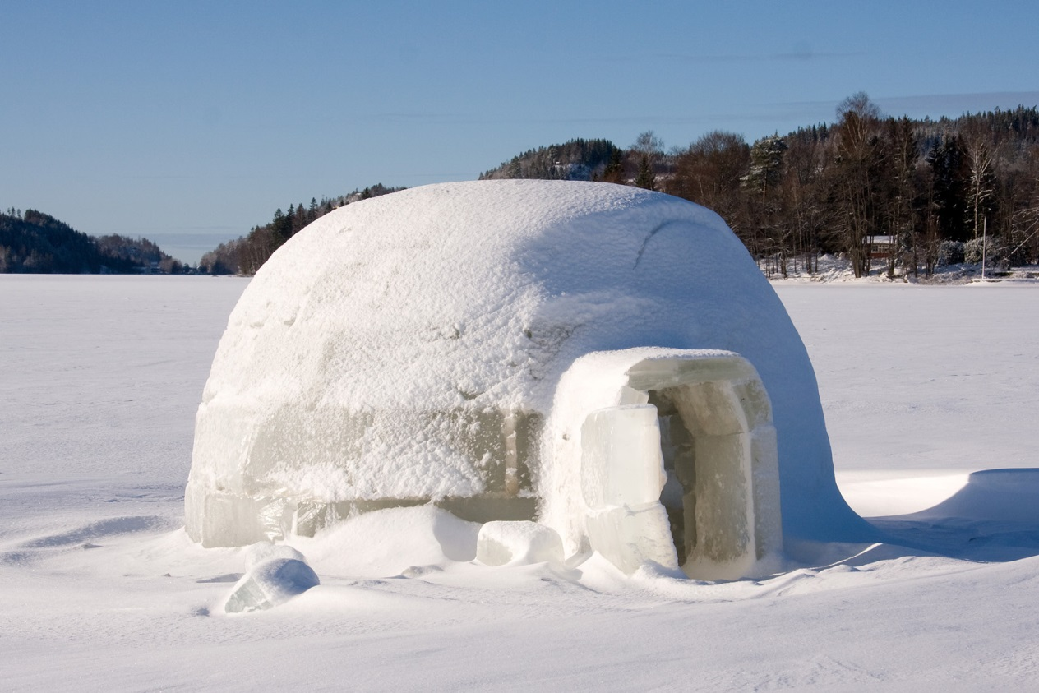
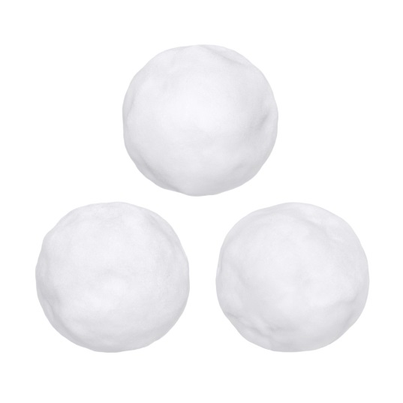
An igloo
snow, ice

Slide 8
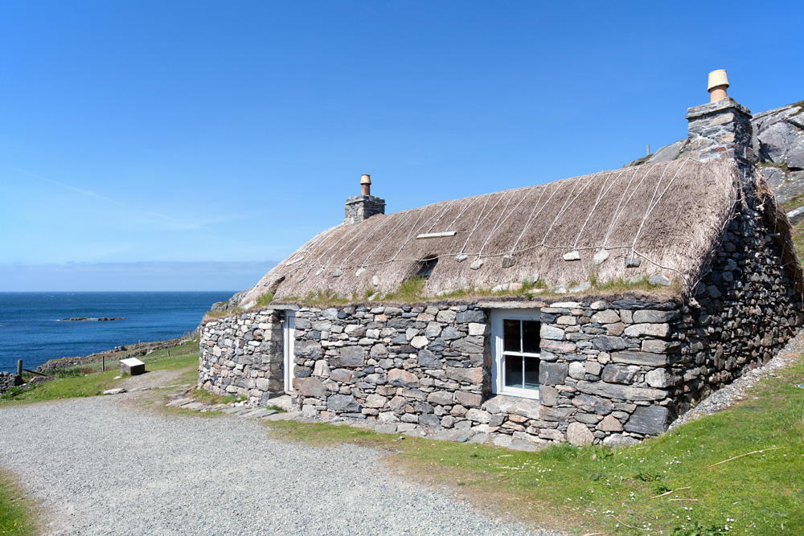

A stone house
stones

Slide 9
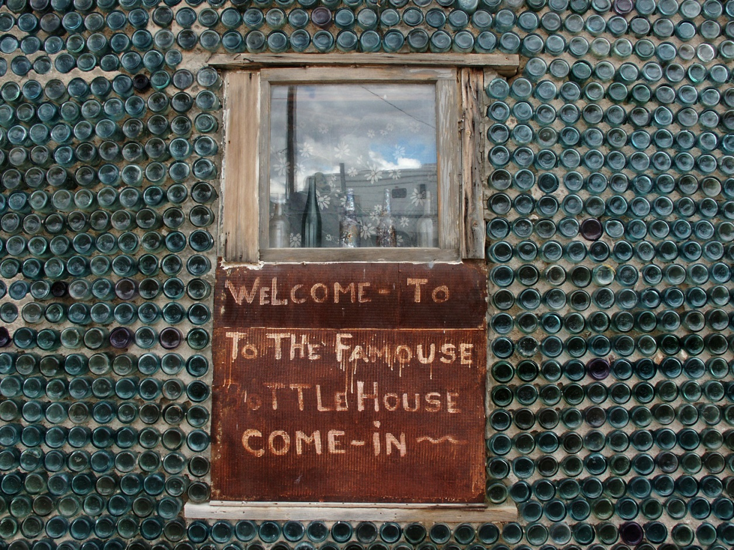

A bottle house
glass bottles

Slide 10
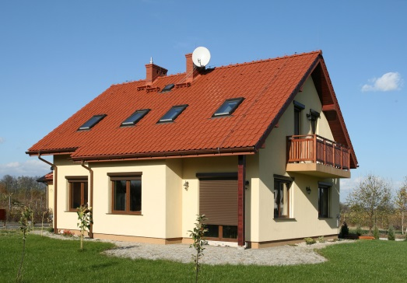


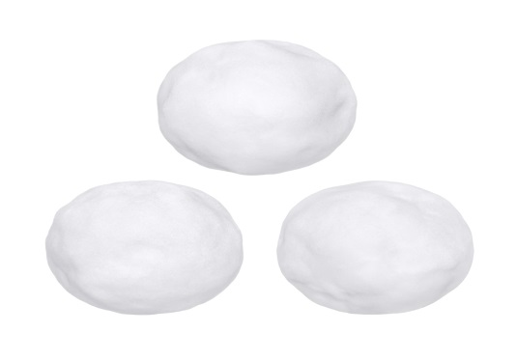


Houses & materials

Slide 11





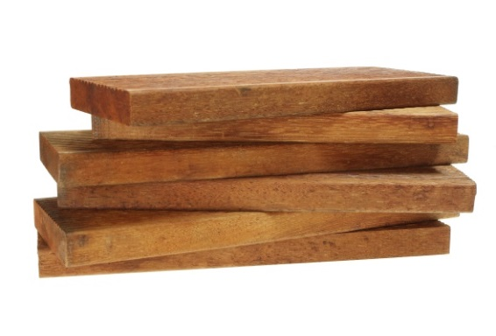
Houses & materials

Slide 12

The shape of houses

Slide 13
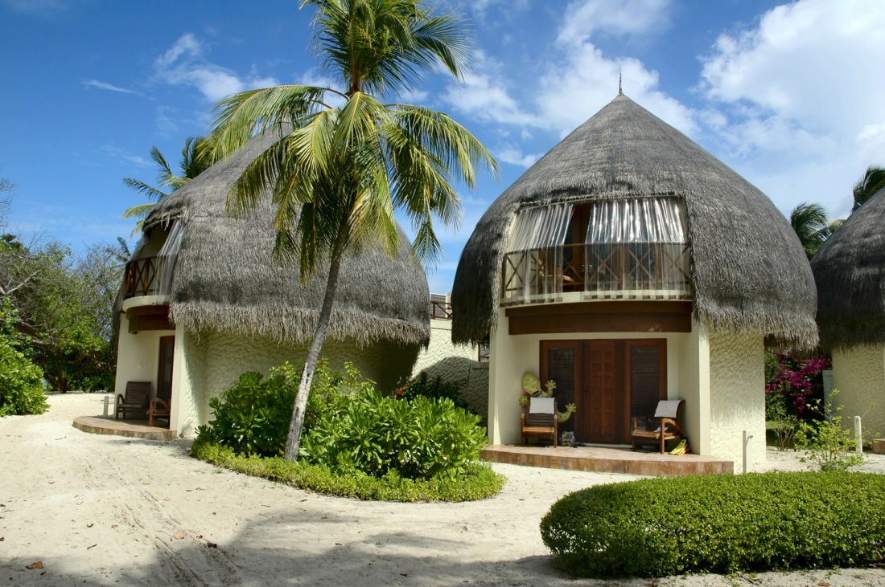

The shape of houses

Slide 14
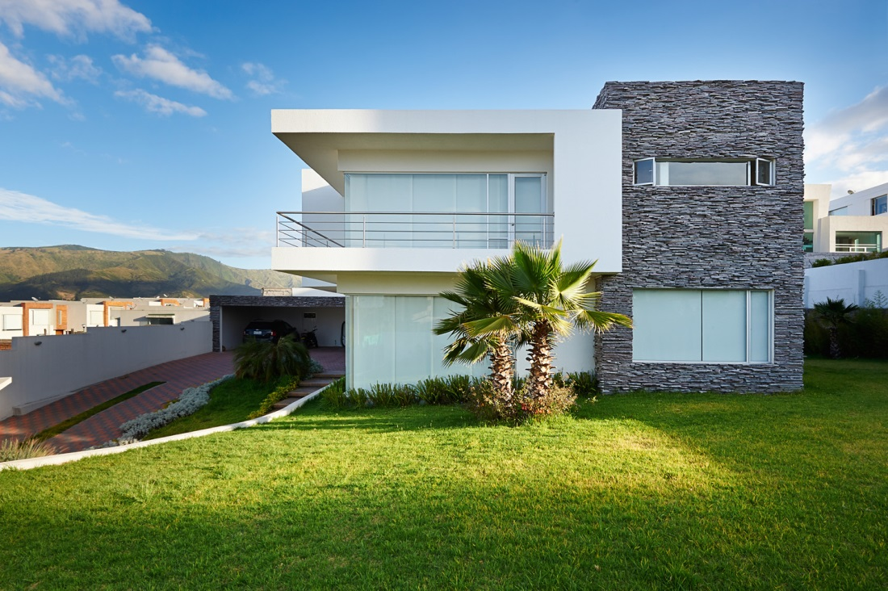
The shape of houses

Slide 15

The shape of houses

Slide 16
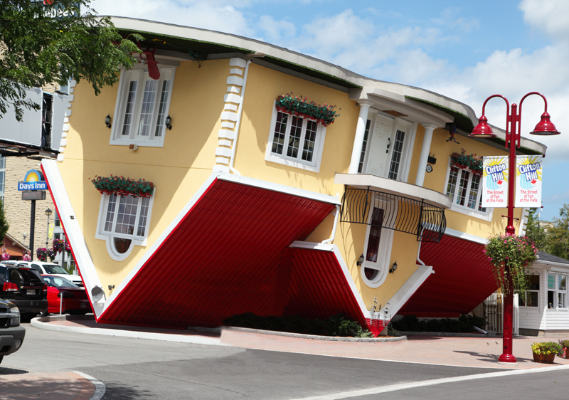
Upside down house

